Slide 1
Geek OS

Slide 2
소 개
실습 조교 : 오 명 훈
단국대학교 컴퓨터학부 학사 (2009 ~ 2015)
단국대학교 컴퓨터과학 석사 (2015)
연구실 : 자연과학관 515호
Email : snt2426@gmail.com

Slide 3
목 차
Geek OS
Geek OS 실행환경 구축
Virtual Box
Ubuntu
Bochs
Nasm
Geek-OS
분석 도구
ctag, cscope
과제

Slide 4
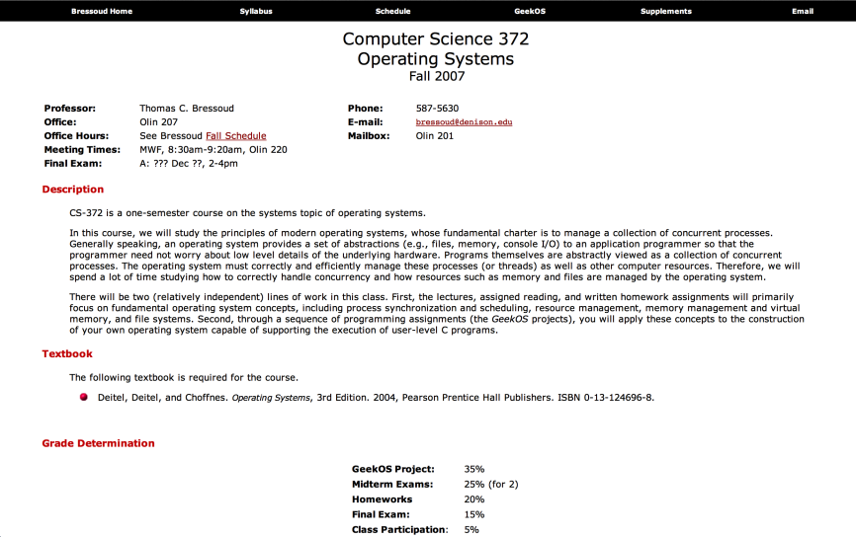
Geek OS
University of Maryland(2001)
교육용 운영체제
운영체제가 제공하는 최소한의 기능(user process, virtual memory, scheduler 등)을 포함
리눅스와 매우 유사하며 축소판이라고 볼 수 있음
부팅 및 기본 자원 초기화까지 구현
운영체제의 핵심 기능을 몇 가지 project(0~5)로 구성
세계 많은 대학에서 수업과정으로 사용

Slide 5
Geek OS 실행환경 구축
Process
Process
Process
ㆍ
ㆍ
ㆍ
Geek OS
bochs
linux
Host PC

Slide 6
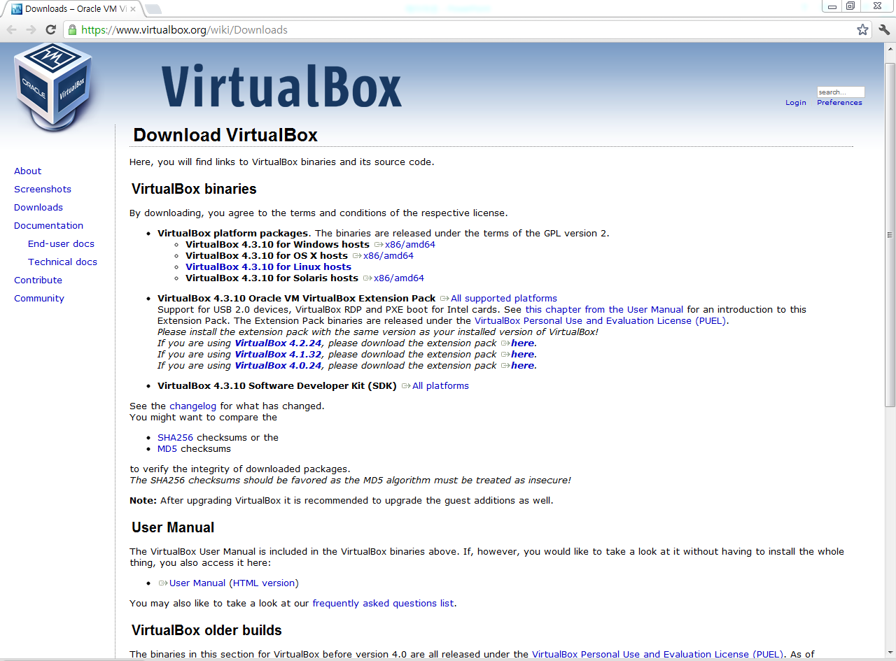
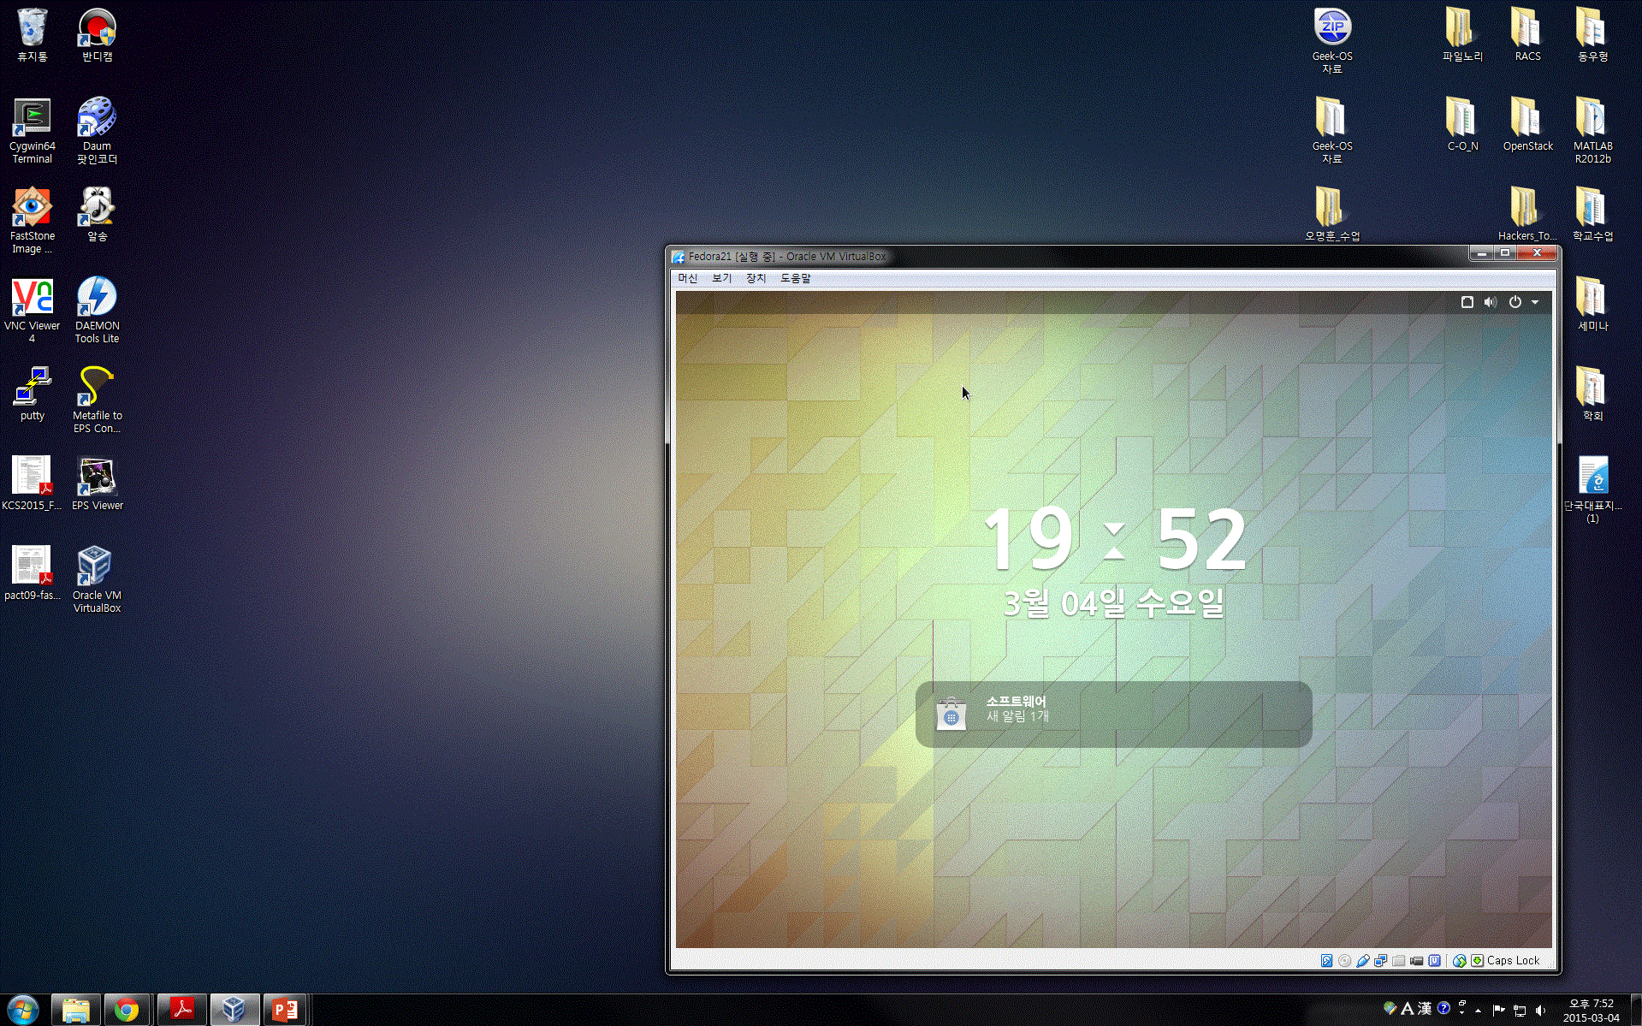
Geek OS 실행환경 구축
Virtual Box
Oracle에서 제작 및 지원하는 가상화 소프트웨어
https://www.virtualbox.org/wiki/Downloads
Ubuntu 10.04 LTS 설치 CD
https://www.dropbox.com/s/h9vtfdhta14o1yx/ubuntu-10.04-desktop-i386.iso
ㆍ
ㆍ
ㆍ
Geek OS
bochs
linux
Host PC

Slide 7
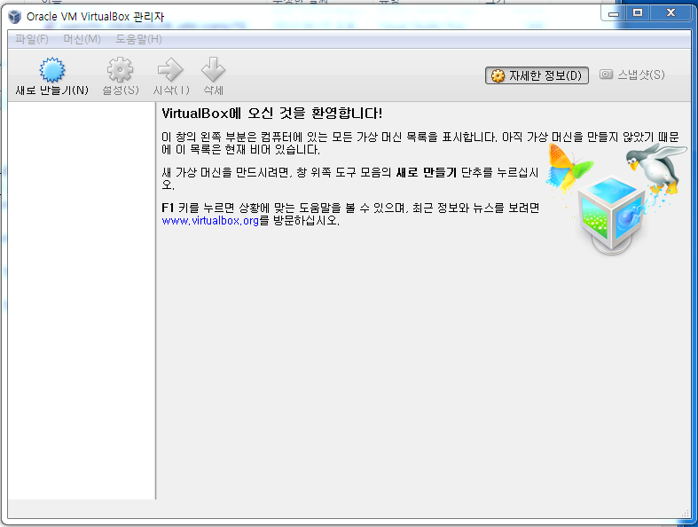
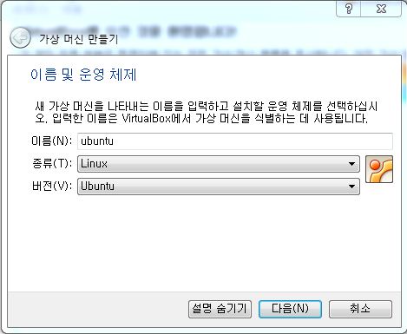
Geek OS 실행환경 구축
Virtual Box
좌측 상단의 ‘새로 만들기‘ 클릭 → linux, Ubuntu(32bit)

Slide 8
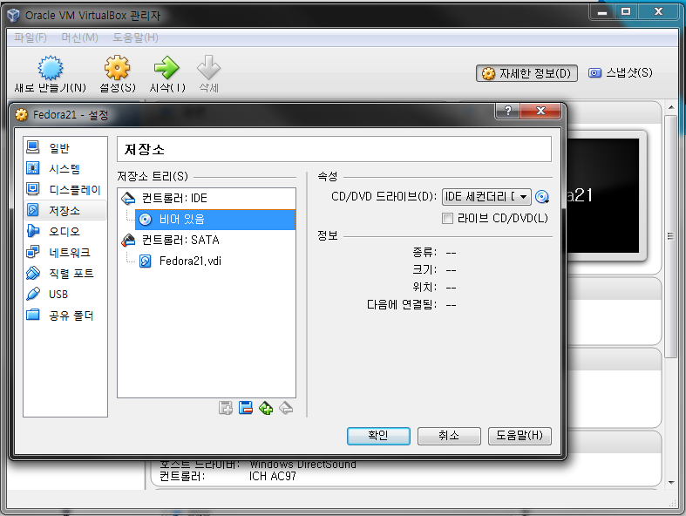
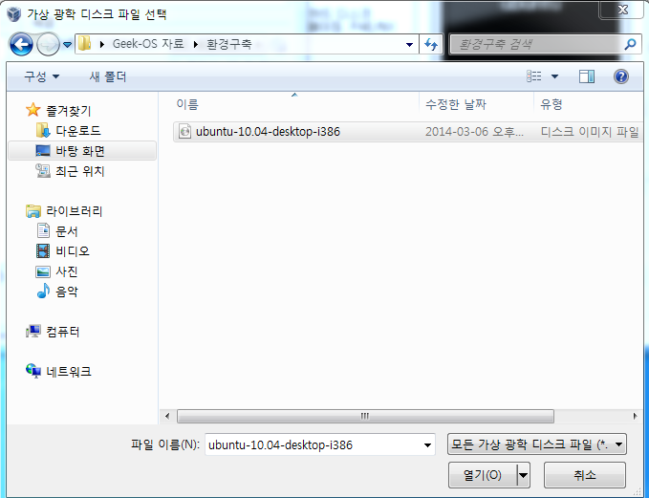
Geek OS 실행환경 구축
Virtual Box
만들어진 가상머신 클릭 후, 좌측 상단의 ‘설정‘ 클릭 → ‘저장소’ 클릭 → 가상디스크 파일 선택 → Ubuntu 설치 cd선택 → 설치 → 설치 후 cd제거

Slide 9
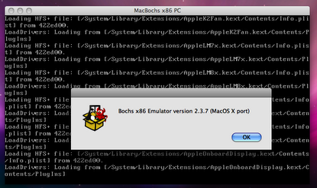
Geek OS 실행환경 구축
bochs
x86기반 PC시스템을 에뮬레이트하는 소프트웨어
대부분 운영체제 개발 또는 Guest OS를 구동시키기 위해 사용
프로세서, 메모리, 디스크, 디스플레이, Ethernet, BIOS와 여러 하드웨어 주변기기를 지원
DOS, Windows, BSDs, Linux, Xenix 등 다수의 운영체제 수행
ㆍ
ㆍ
ㆍ
Geek OS
bochs
linux
Host PC

Slide 10
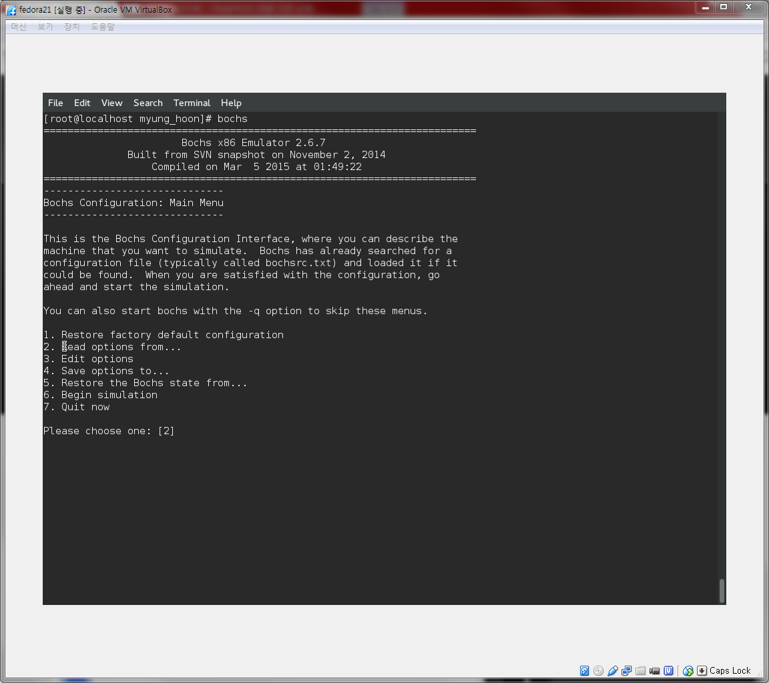
Geek OS 실행환경 구축
bochs
Shell에서 직접 설치
sudo apt-get install bochs bochs-x
설치 확인
Bochs

Slide 11
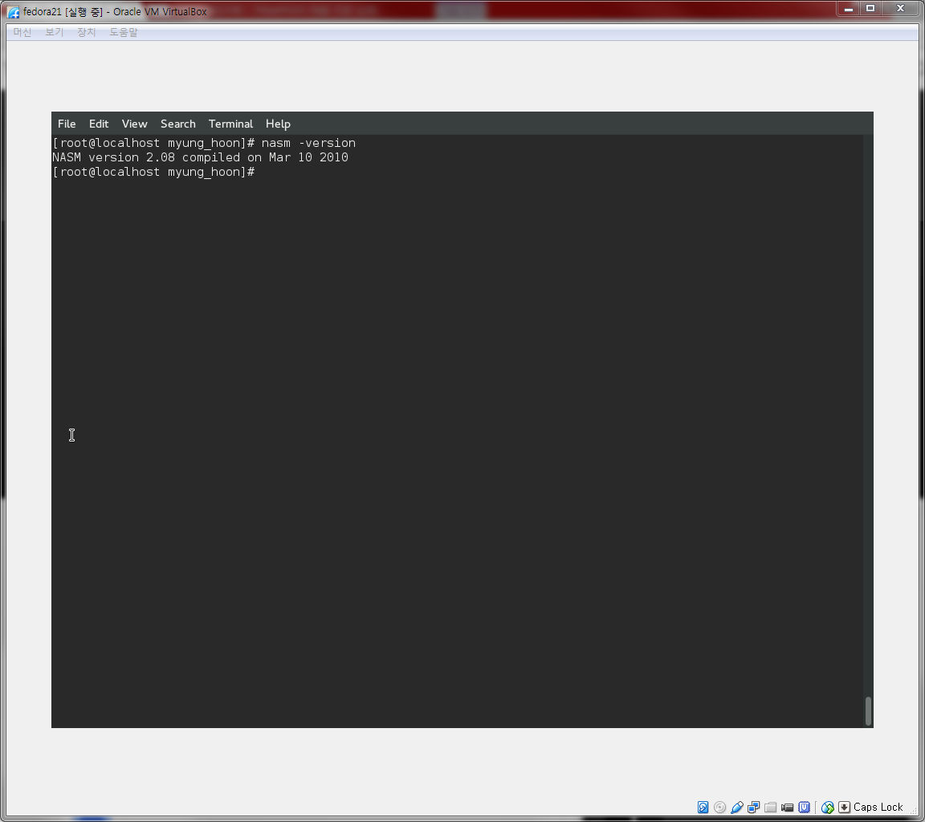
Geek OS 실행환경 구축
nasm
Geek-OS 컴파일에 사용될 assembler
호환성 문제로 2.08 버전 rpm다운로드 후 설치
wget http://www.nasm.us/pub/nasm/releasebuilds/2.08/linux/nasm-2.08-1.i386.rpm
alien 설치
sudo apt-get install alien
rpm파일을 deb 파일로 변환
sudo alien -k nasm-2.08-1.i386.rpm
변환된 패키지 설치
sudo dpkg -i nasm_2.08-1_i386.deb
설치 확인
nasm -version

Slide 12
Geek OS 실행환경 구축
Geek OS
프로젝트를 진행할 OS 커널 소스
Install
Geek-OS 소스 다운로드
wget http://sourceforge.net/projects/geekos/files/geekos/geekos-0.3.0/geekos-0.3.0.zip
압축 해제
unzip geekos-0.3.0.zip
환경변수 추가
vi ~/.bashrc
마지막 줄에 내용 추가
source ~/.bashrc
만약 vi 편집기가 제대로 동작 안하면
Sudo apt-get install vim
GEEKOS_HOME=/home/myung_hoon/geekos-0.3.0
export GEEKOS_HOME
PATH=$GEEKOS_HOME/scripts:$PATH
export PATH alias bochs='/usr/bin/bochs -q' BXSHARE=/usr/share/bochs export BXSHARE

Slide 13
Geek OS 실행환경 구축
Geek OS
첫 프로젝트 디렉토리 생성
startProject <project name> <master directory> [<previous project>]
startProject project0 /home/myung_hoon/geekos-0.3.0/src
project0 디렉토리 생성 확인
Makefile 수정
컴파일 과정의 반복적 명령을 자동화하여 기술한 파일
cd project0/build/
vi Makefile
148, 149번째 줄 수정 (번호 보이기 → :set nu, 148번째 줄로 가기 → :148)
make(project0/build)
파일 간의 종속 관계를 파악해 Makefile에 기술된 대로 컴파일 또는 쉘 명령을 내릴 수 있는 유틸리티
make 명령으로 Geek-OS 커널을 한 번에 컴파일
make
148 : GENERAL_OPTS := -O -Wall $(EXTRA_C_OPTS)
-> GENERAL_OPTS := -O -Wall $(EXTRA_C_OPTS) -fno-stack-protector
(SSP - 스택 overflow를 방지하기위한 컴파일 옵션을 꺼준다)
149 : CC_GENERAL_OPTS := $(GENERAL_OPTS) -Werror
->CC_GENERAL_OPTS := $(GENERAL_OPTS) #-Werror (경고를 오류취급하는 옵션을 꺼준다)

Slide 14
Geek OS 실행환경 구축
Geek OS
.bochsrc 수정(project0/build)
bochs emulator에 대한 설정을 저장해둔 파일
vi .bochsrc
다음 내용으로 수정
vgaromimage: file=/usr/share/bochs/VGABIOS-lgpl-latest
romimage: file=/usr/share/bochs/BIOS-bochs-latest
megs: 8
boot: a
floppya: 1_44=fd.img, status=inserted
log: ./bochs.out
mouse: enabled=0
private_colormap: enabled=0

Slide 15
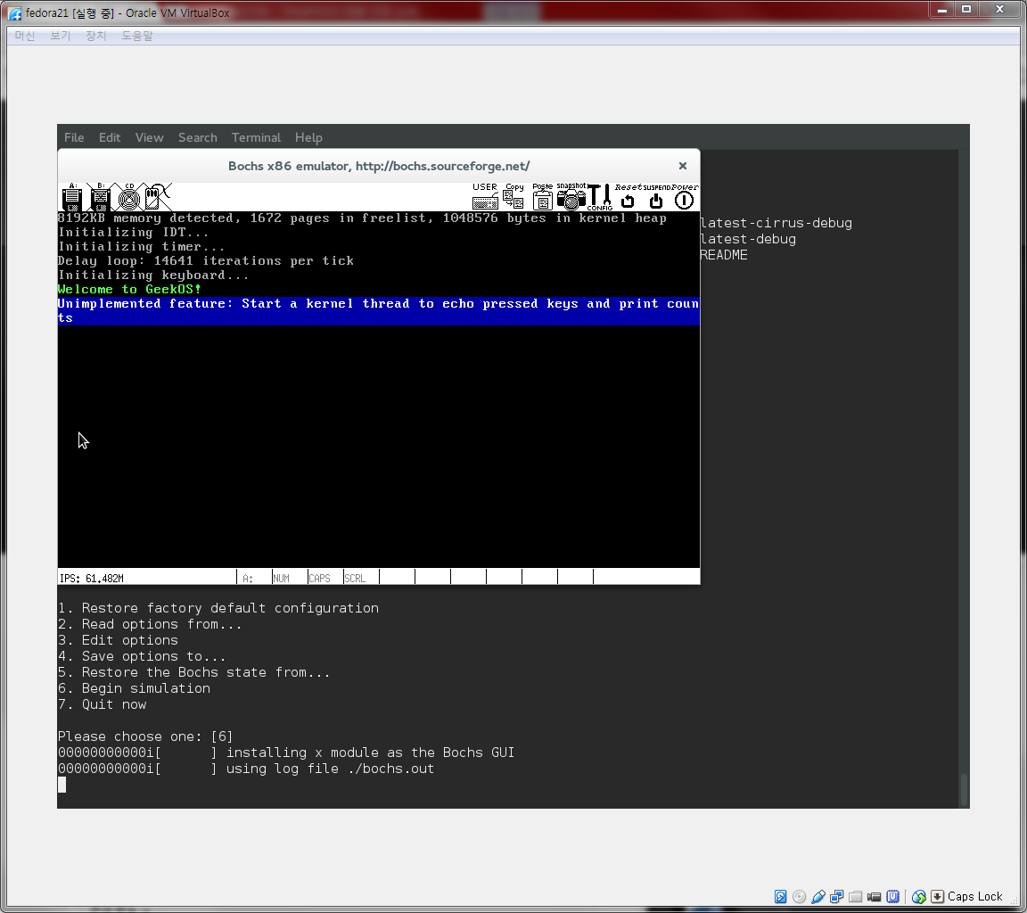
Geek OS 실행환경 구축
Geek OS
bochs emulator 실행 및 Geek-OS 부팅(project0/build)
컴파일 하여 만들어진 커널 이미지를 통해 Geek-OS 부팅
bochs
ㆍ
ㆍ
ㆍ
Geek OS
bochs
linux
Host PC

Slide 16
Geek OS 실행환경 구축
Geek OS
참조
http://geekos.sourceforge.net/docs/geekos-paper.pdf
http://www.cs.umd.edu/~shankar/412-F12/x.pdf

Slide 17
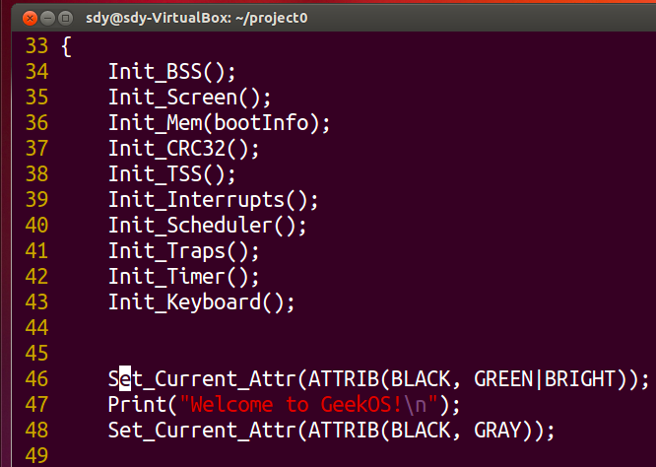
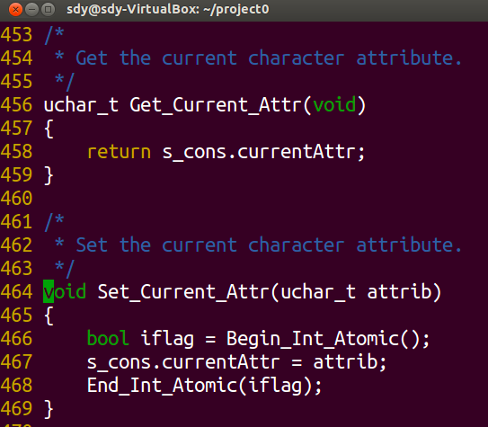
분석 도구
ctags
프로그램 소스 태그 추적 및 탐색기능을 가진 소프트웨어
Install
sudo apt-get install ctags
ctags를 사용할 경로에 tags 만들기
ctags –R
yum install vim
vi 대신 vim 사용
~/vimrc 수정
Set tags=(tags파일 경로)
사용
Ctrl + ]
Ctrl + T

Slide 18
분석 도구
cscope
ctags의 부족한 부분을 보완하며 변수 및 함수가 사용된 곳을 찾을 수 있다.
Install
cscope 다운로드 및 설치
sudo apt-get install cscope
mkcscope.sh 파일 생성
vi mkcscope.sh
mkcscope.sh 내용 편집
#!/bin/sh
rm –rf cscope.out cscope.file
find . –name ‘*.[chsS]’ –print > cscope.files
cscope –i cscope.files

Slide 19
분석 도구
cscope
mkcscope.sh 파일 권한 변경 및 이동
chmod 755 mkcscope.sh
sudo mv mkcscope.sh /usr/local/bin
vimrc 파일에 추가
~/.vimrc
set nu
set csprg=/usr/bin/cscope
set csto=0
set cst
set nocsverb
if filereadable(“./cscope.out”)
cs add cscope.out
else
cs add /home/myung_hoon/project0/cscope.out
endif
set csverb

Slide 20
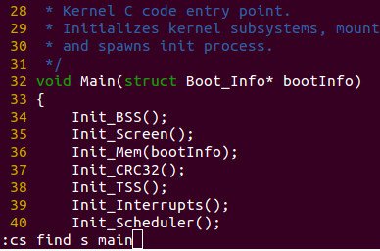
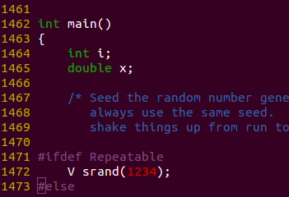
분석 도구
cscope
cscope를 사용할 경로에 cscope 설치
mkcscope.sh
:cs find s main
Ctrl + T

Slide 21
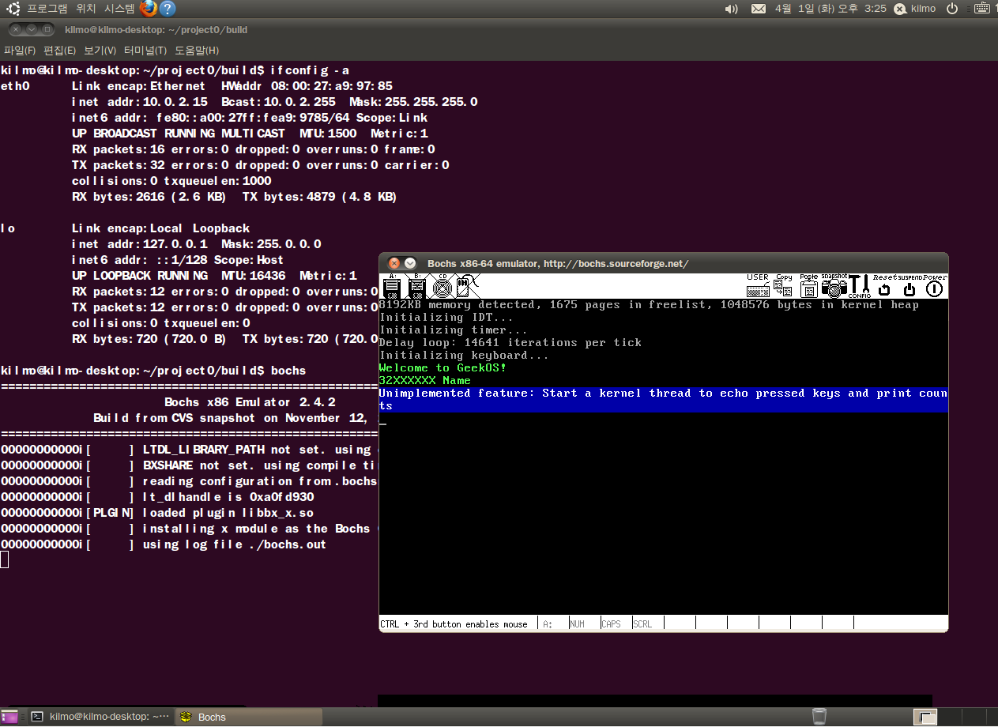
과 제
bochs로 Geek OS 부팅 후, 본인 학번과 이름 출력
본인 PC에 Geek-OS 설치
Window창에서 자신의 mac address 출력
bochs 에뮬레이터 실행 창에 본인 학번과 이름 출력
캡처 해서 다음주까지 메일로...
(메일제목: 운영체제수업 학번 이름)
Notes:
Download free PowerPoint templates from http://ppttemplate.net/ - Later, you can also upload your finished presentations for free to http://slideonline.com/

